Slide 1
Stool
Semesta School

Slide 2
Introduction
Stool, singkatan dari Semesta School, adalah aplikasi web yang membantu siswa dan guru dalam memberikan, mengevaluasi, dan memeriksa tugas secara online. Selain itu, Stool menyediakan fitur untuk catatan, daftar tugas, jadwal rutin, dan chat AI untuk meningkatkan produktivitas.

Slide 3
Keunggulan Stool
1
3
2
4
Mempermudah
Di masa sekolah online ini Stool akan sangat mempermudah pekerjaan guru dan murid
Produktif
User dapat membuat routinitas dan TODO list
Quick Note
AI Chat
Mempermudah menyimpan catatan user
Sebagai asisten user, dapat digunakan untuk berbagai macam hal

Slide 4
Client Side
Dibuat dengan
Tools dari Vite.js
React JS
MUI React (icon)
Redux
Axios

Slide 5
Server Side
Dibuat dengan
Express JS
Node Js
PostgresSQL
sequelize
Axios
bcryptjs
jsonwebtoken
Openai (API OpenAI)

Slide 6
Stool Demo
Selanjutnya...

Slide 7
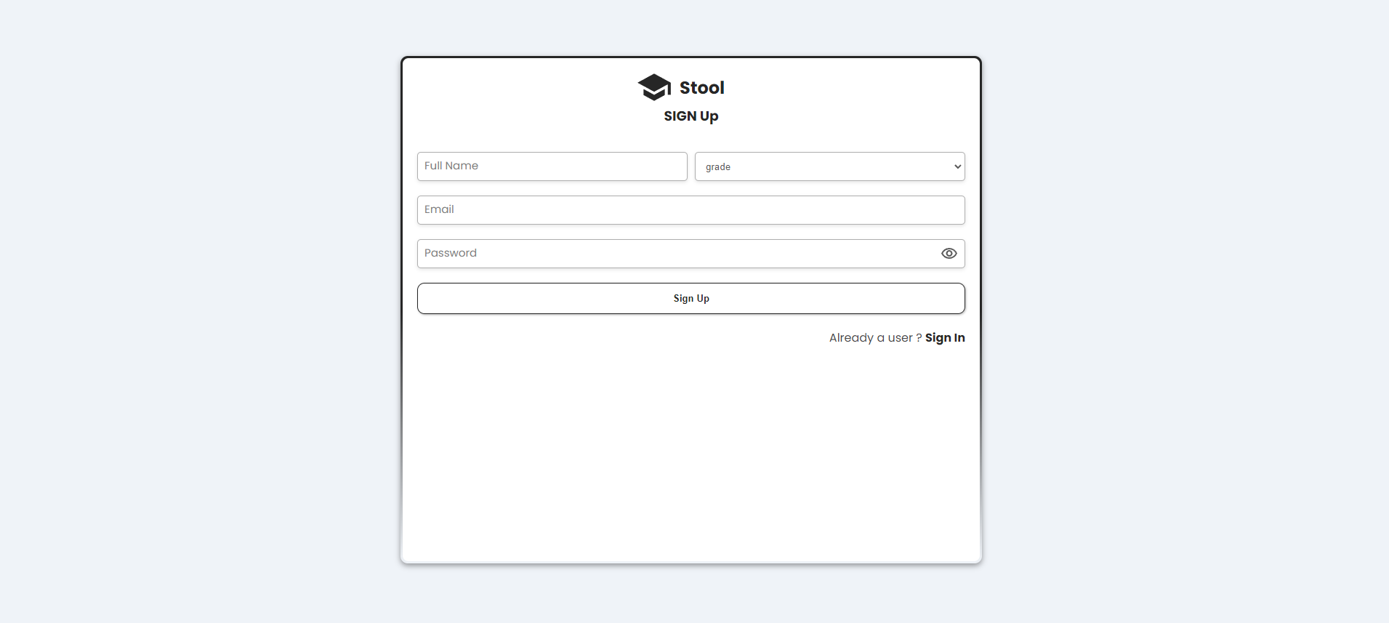
Register Page
Register Page sudah terotomatis teregister sebagai murid

Slide 8
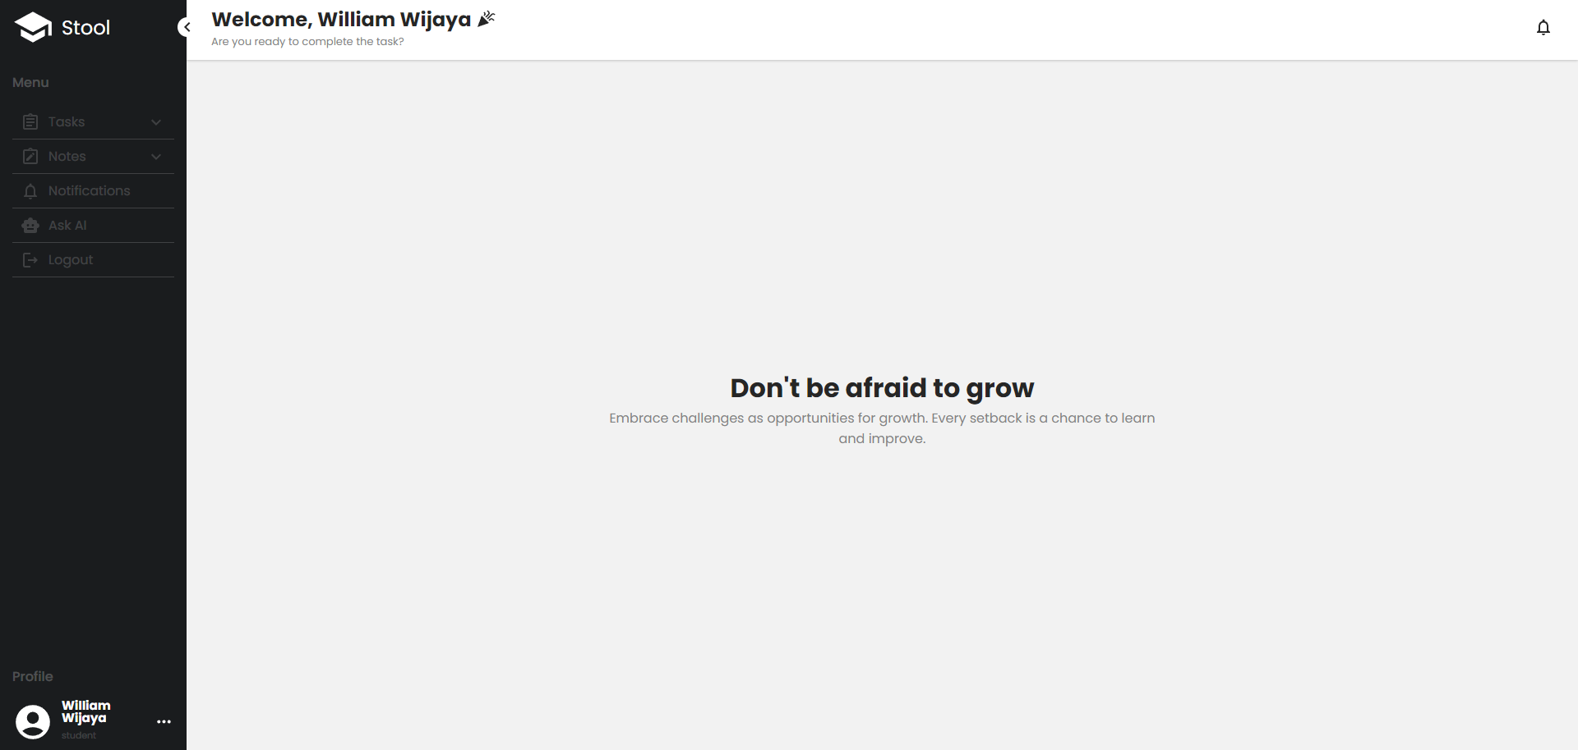
Welcome Page
Navigation Task mengarah ke task yang belum dikerjakan, yang sudah dikerjakan, dan yang terlewat
Navigation Notes mengarah ke quick note, rutinitas dan todo list
Navigation Notification akan ada tanda bila ada pesan masuk, dan biasa berupa task yang di update oleh guru
Navigation Ask AI akan mengarah ke chatbot AI model davinci-03, segala persoalan dapat dengan mudah dibantu

Slide 9
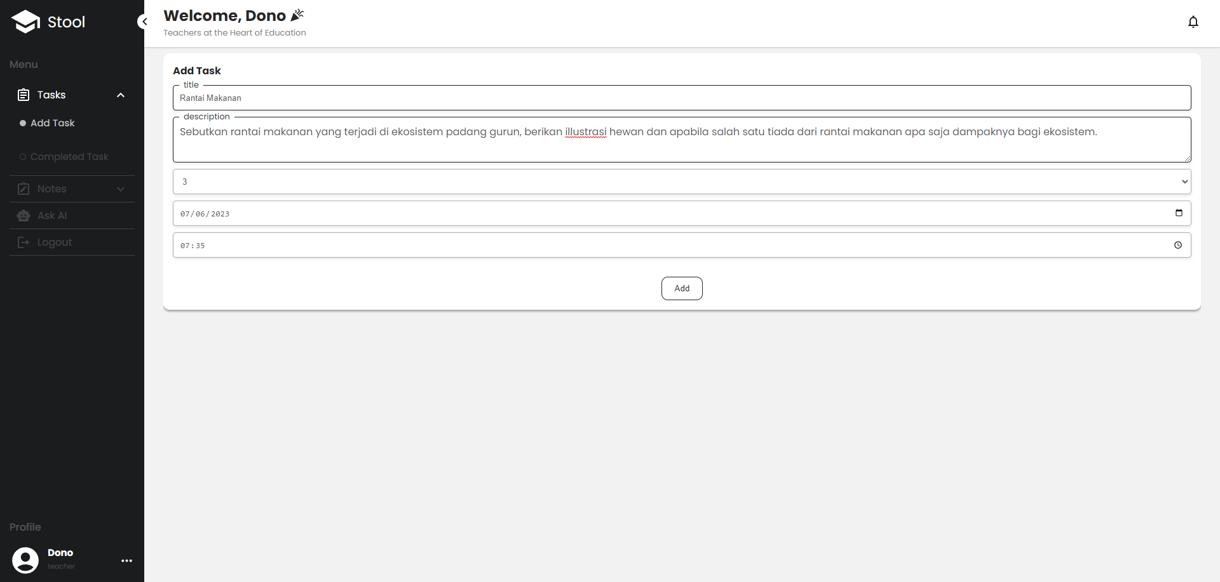
Role Teacher
Guru dapat Dengan mudah memberi tugas dan memberi tenggat waktu untuk pengumpulan tugas

Slide 10
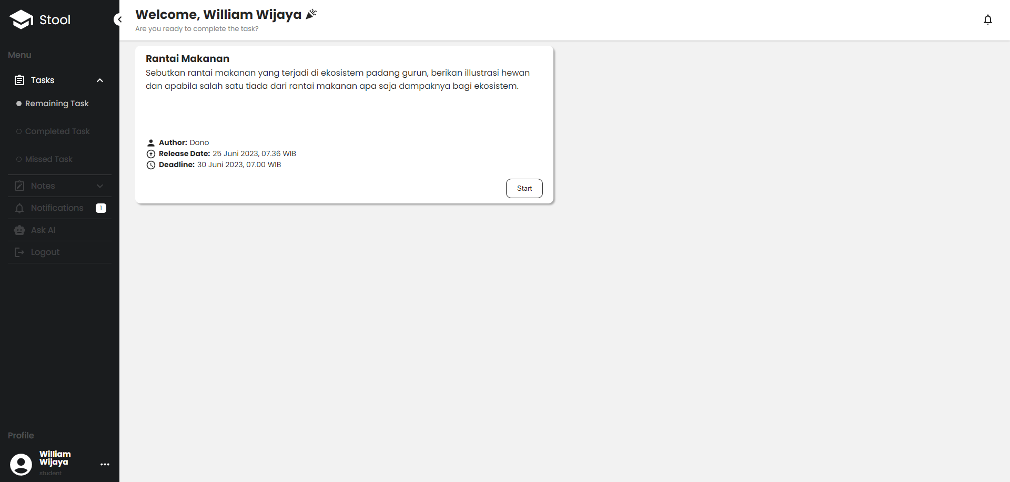
Role Student
Setelah Guru memberikan tugas kepada siswa dengan grade yang dipilih maka semua siswa yang memiliki grade tersebut mendapatkan tugas dan ada di halaman remaining page

Slide 11
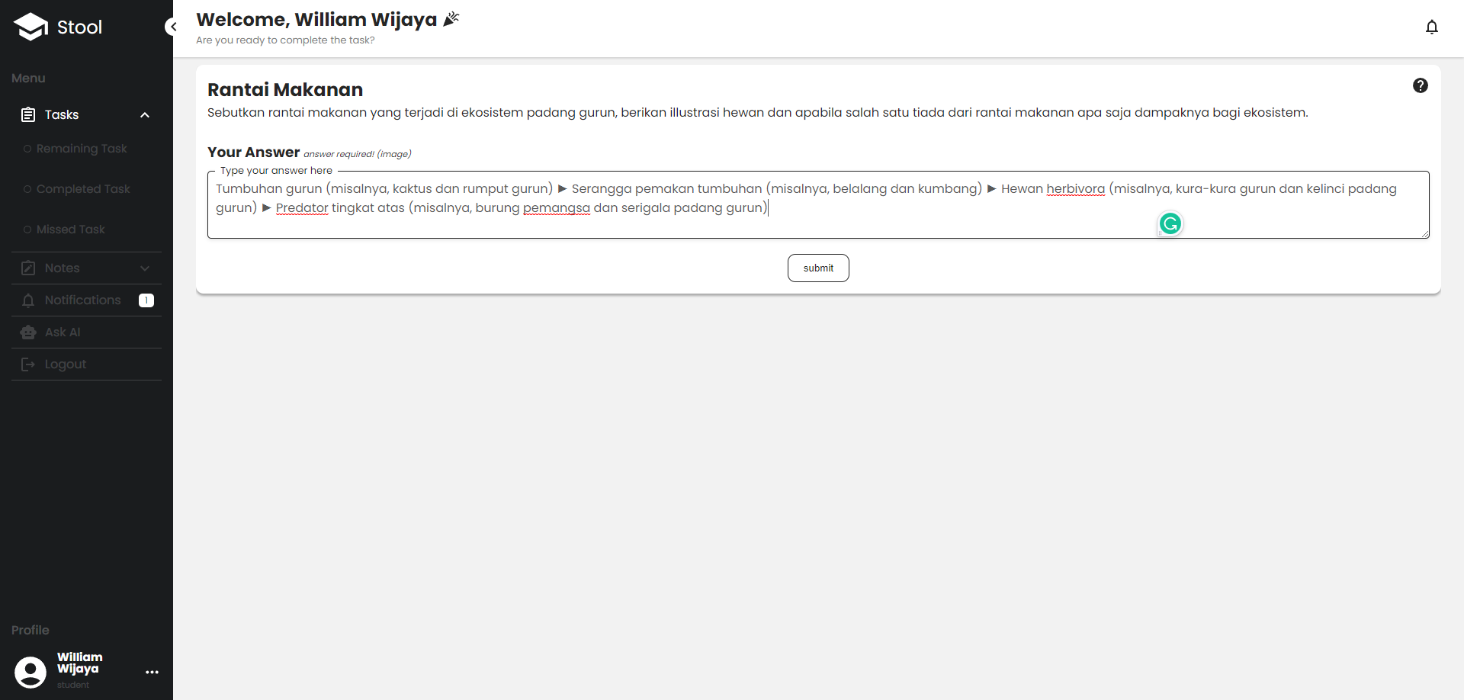
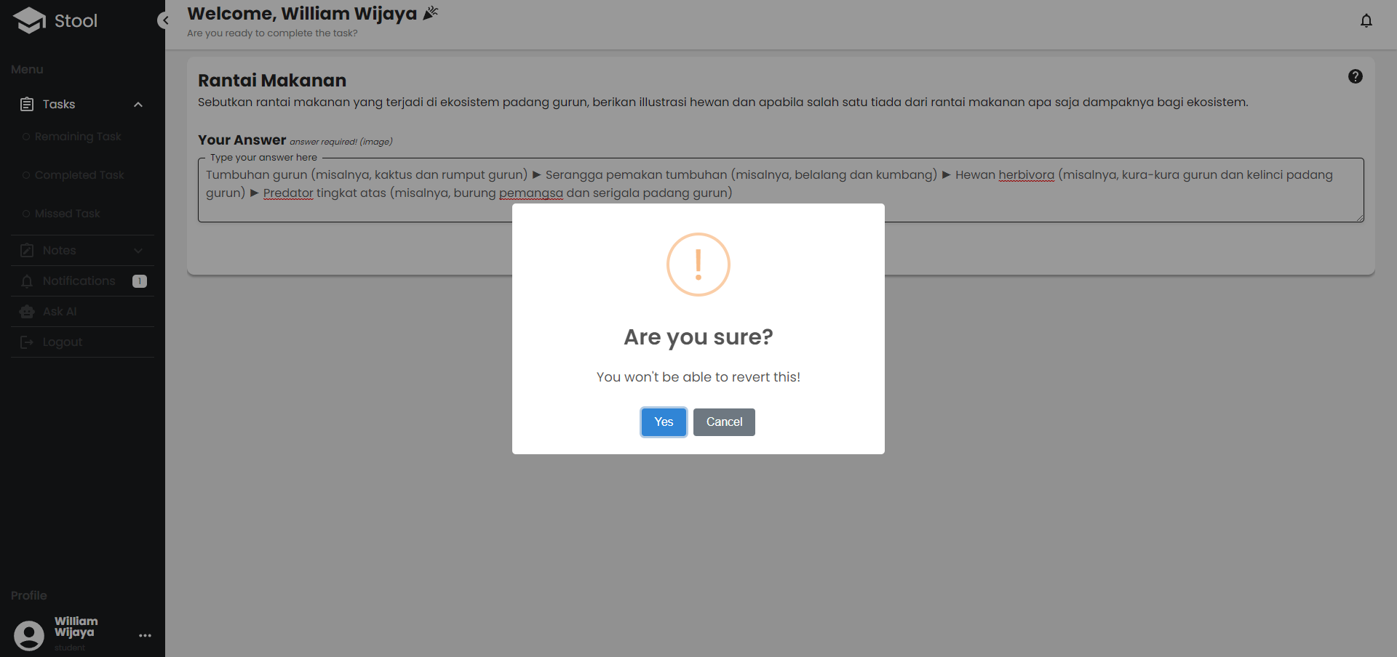
Role Student
Siswa akan mengerjakan soal yang diberikan dalam text box tersebut, setelah itu bila merasa suda yakin siswa dapat submit jawabannya (ingat, jawaban tidak dapat diubah)

Slide 12
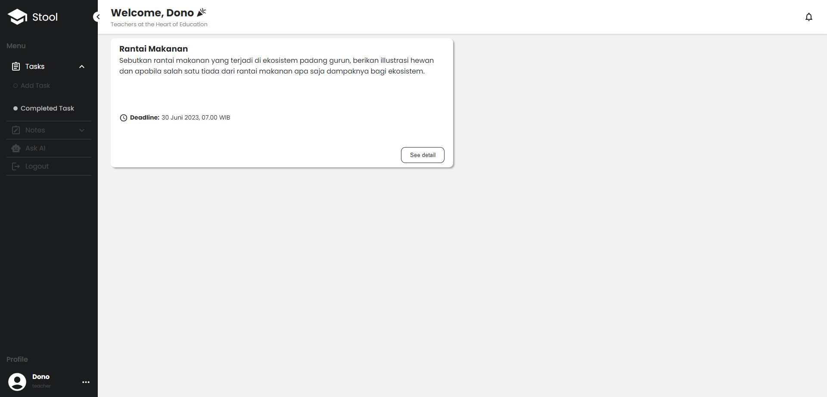
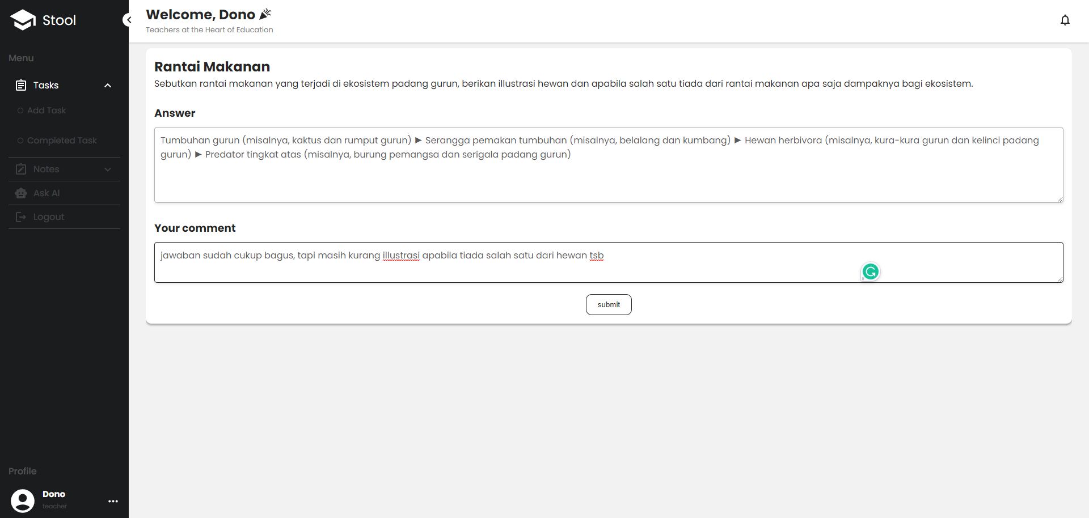
Role Teacher
Setelah Siswa submit jawaban, guru yang merupakan author dari soal tsb akan dapat melihat task yang sudah selesai dan memberi commentar terhadap jawaban siswa

Slide 13
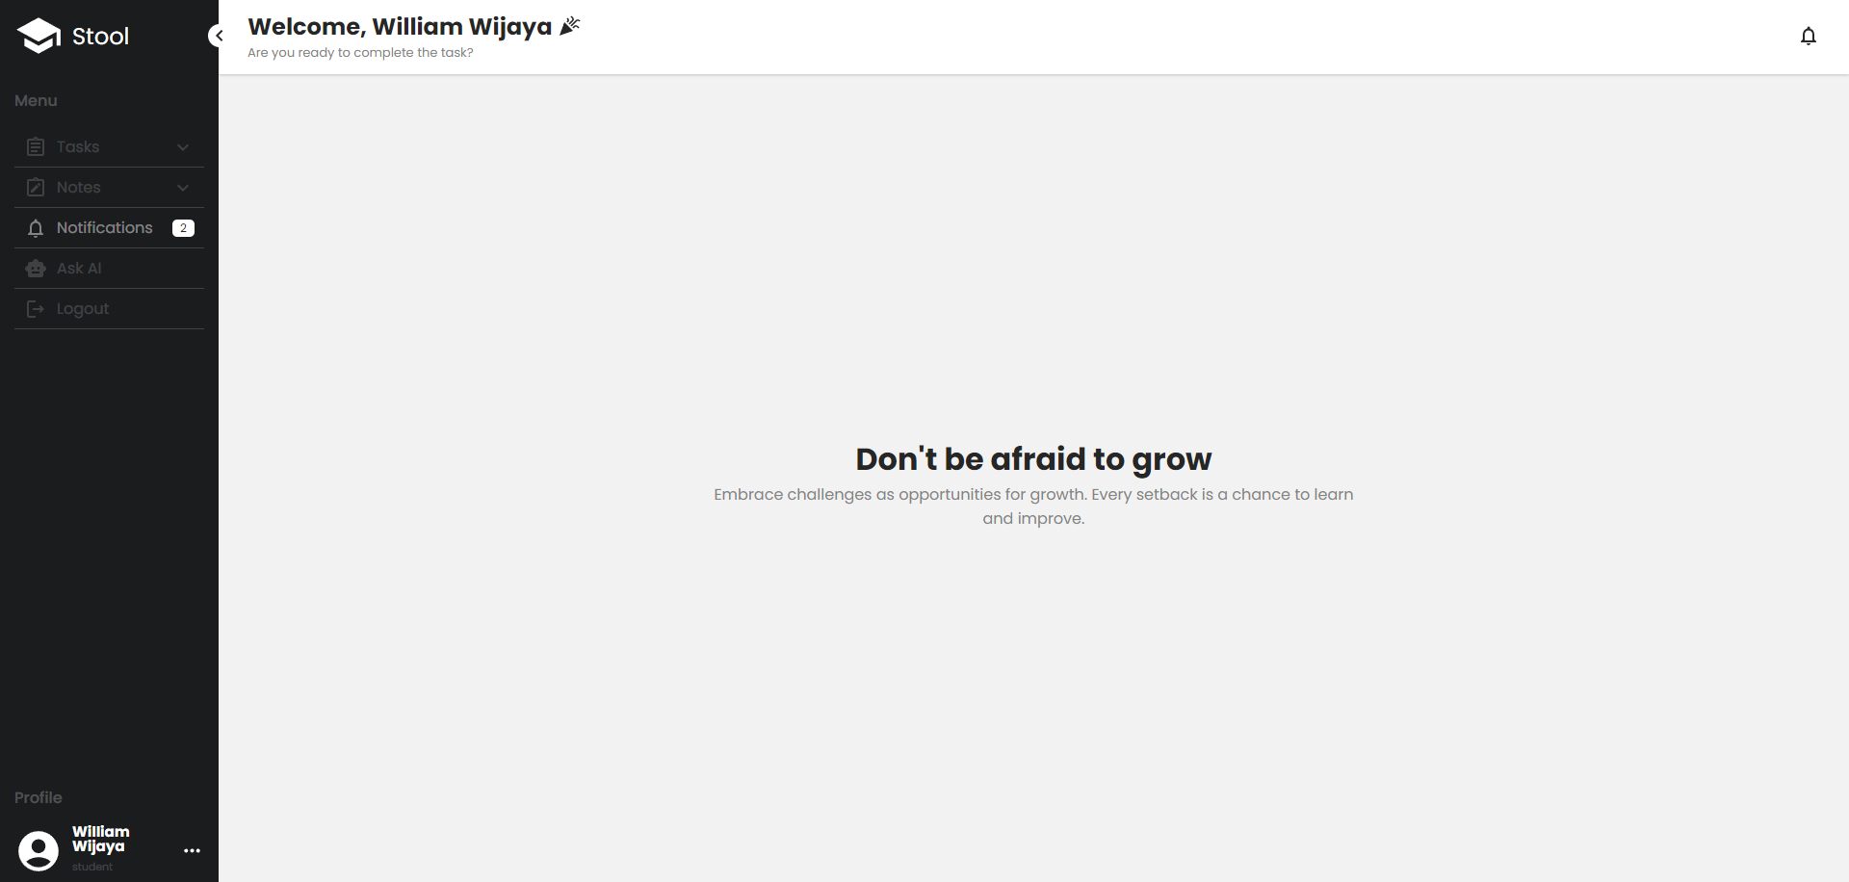
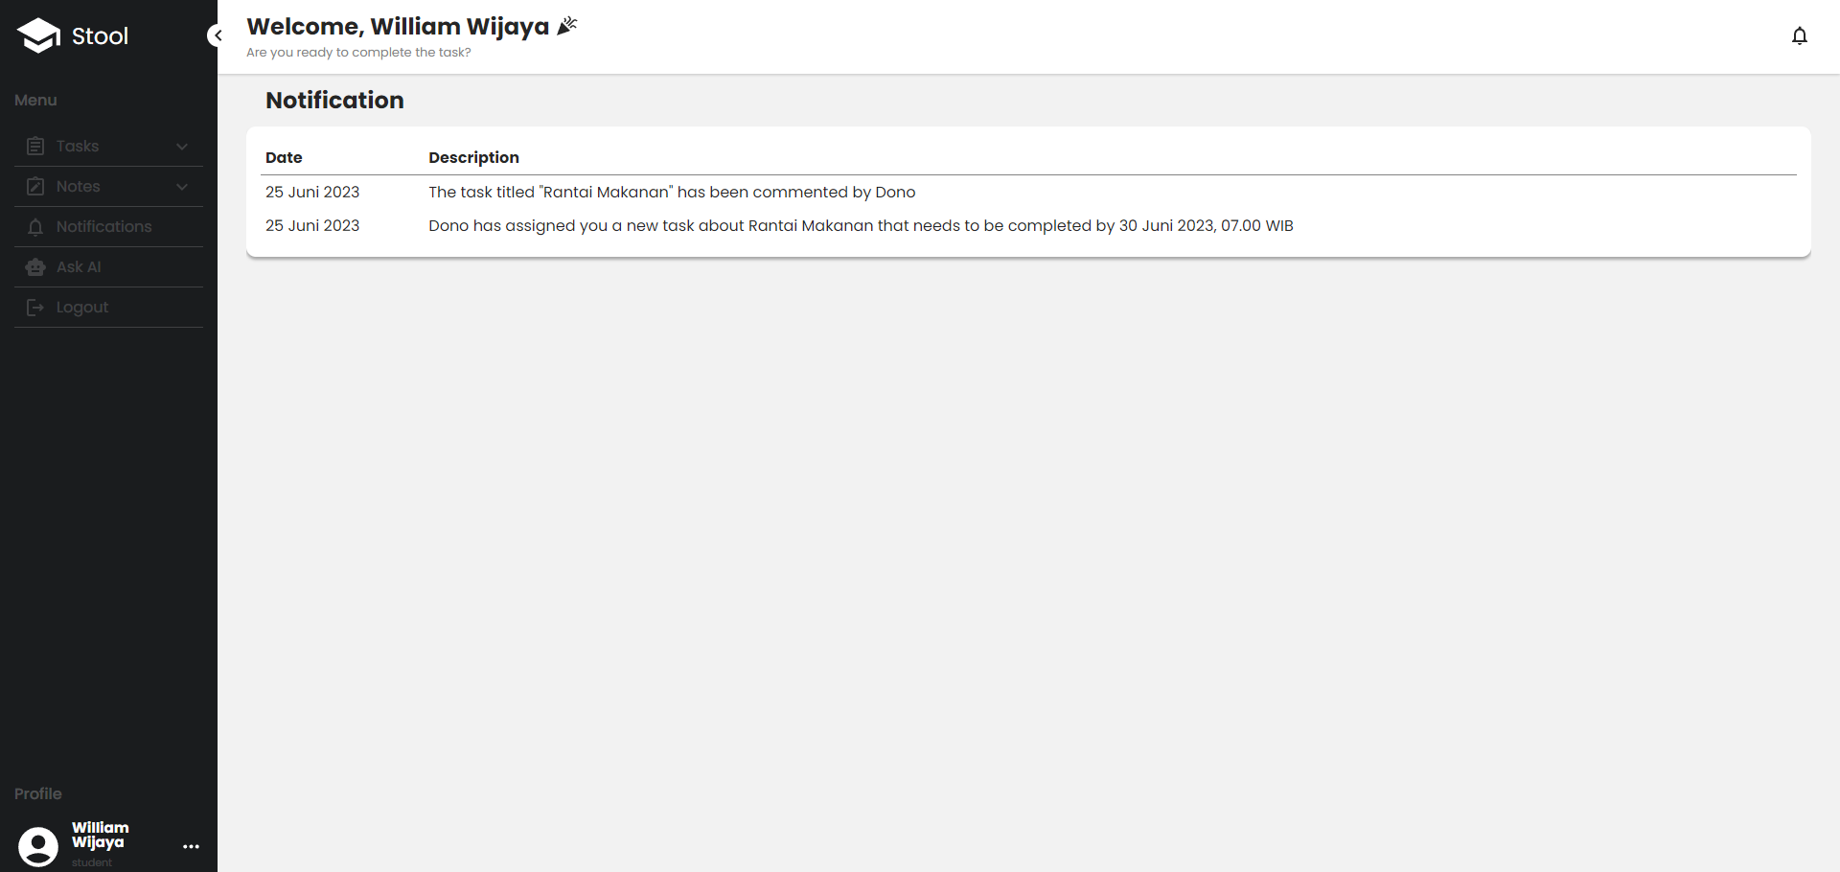
Role Student
Setelah guru mempublish tugas atau memberi commentar, siswa akan mendapat notifikasi,
Siswa juga dapat melihat komentar tsb di halaman completed task

Slide 14
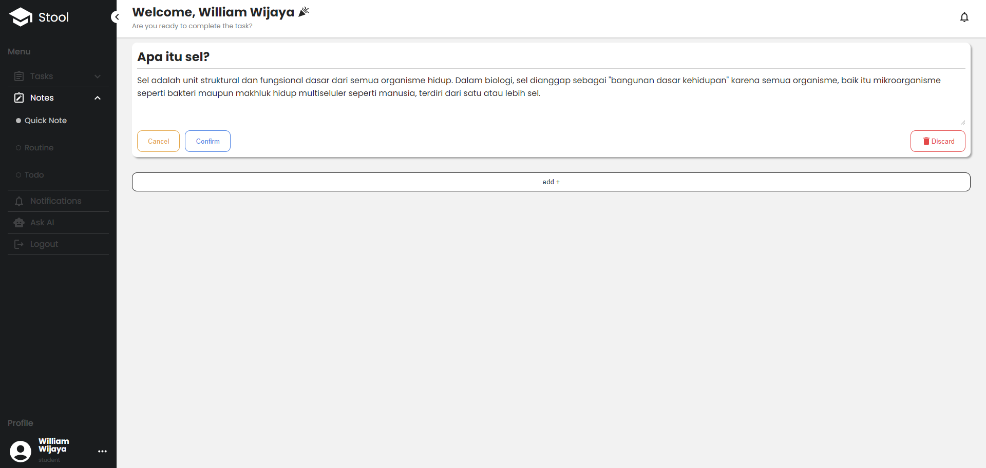
Note
Note dapat diakses oleh siswa dan juga guru, dan note bersifat pribadi
Quick Note
Quick note dapat dibuat tanpa batas dan dapat diedit ataupun dihapus

Slide 15
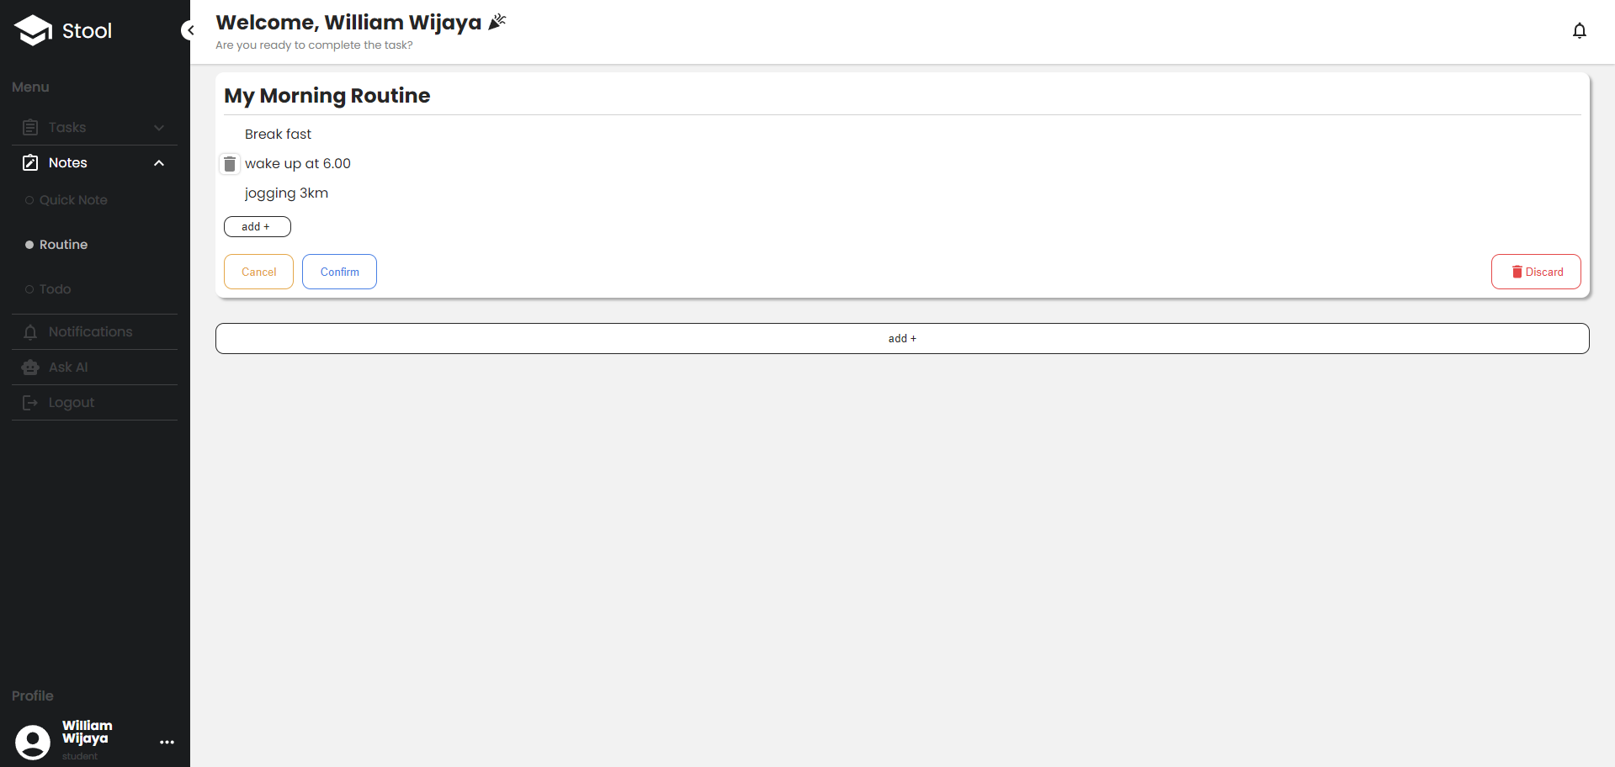
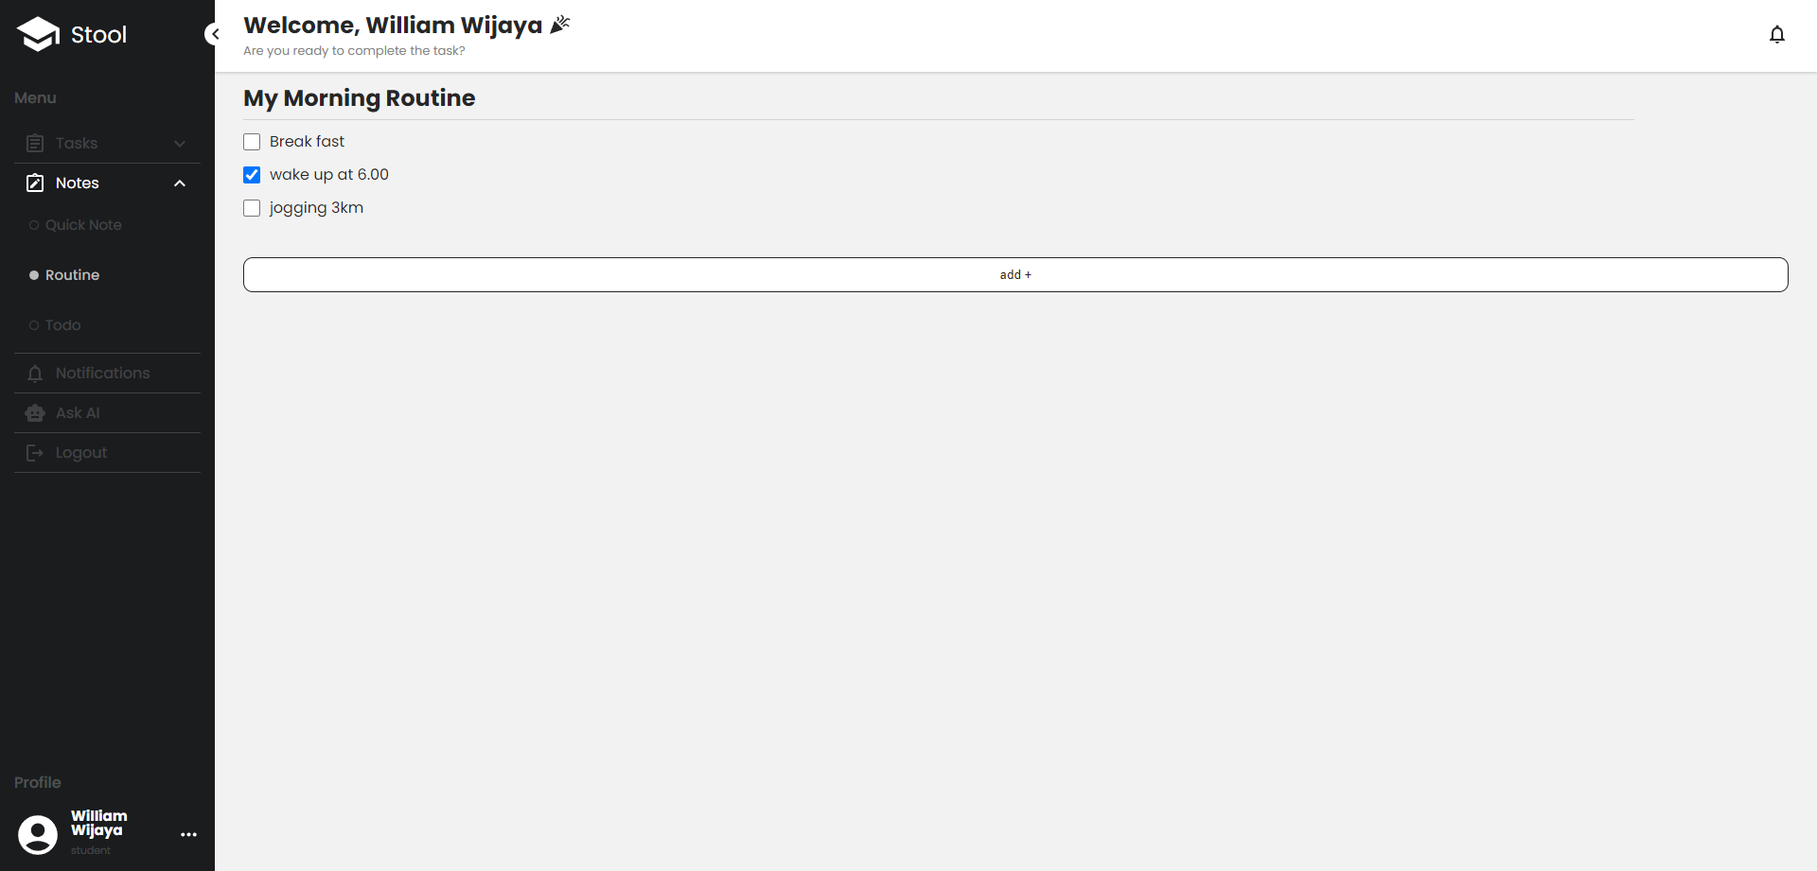
Routine
Tidak berbeda jauh dengan Quick Note, ini dapat dibuat, diedit, dihapus tanpa batas.
Salah satu contoh membuat routine yaitu Morning Routine seperti yang dicontoh, atau bisa membuat daftar pelajaran

Slide 16
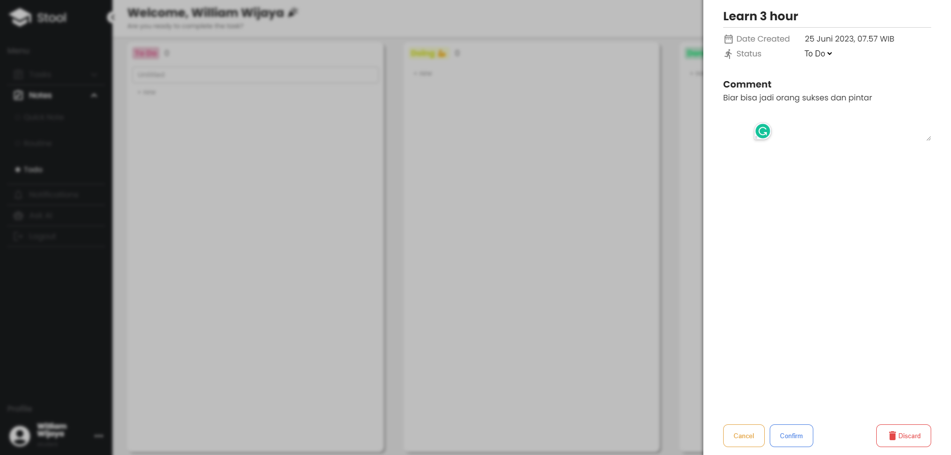
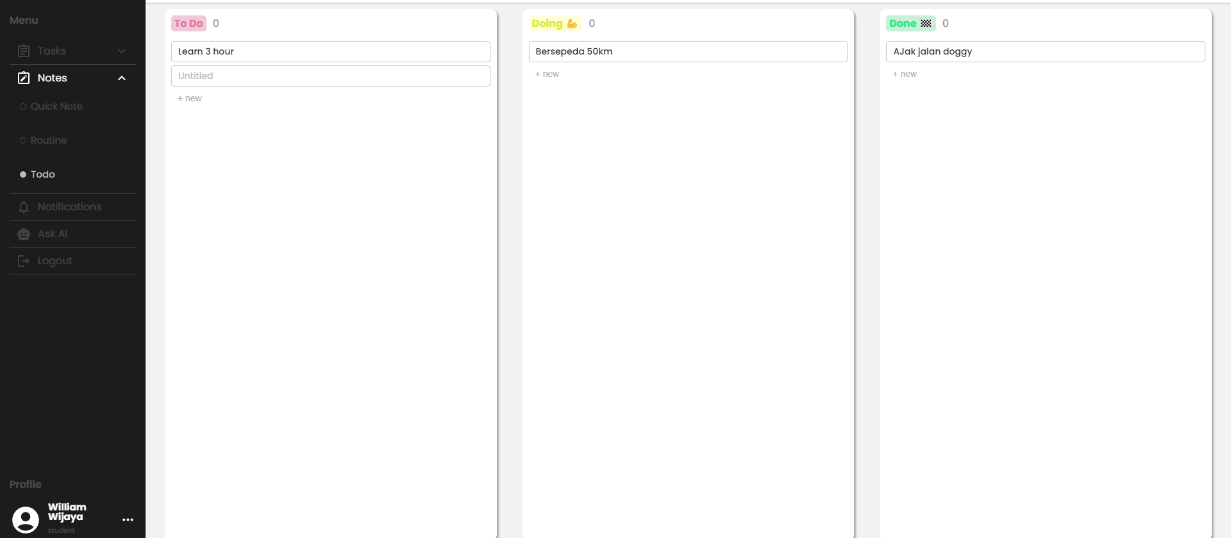
Todo
Ada 3 status di TODO yaitu todo, doing, dan done. User dapat sesuka hati menentukan todo listnya dan membuat commentar, untuk pengingat apa yang perlu ia kerjakan

Slide 17
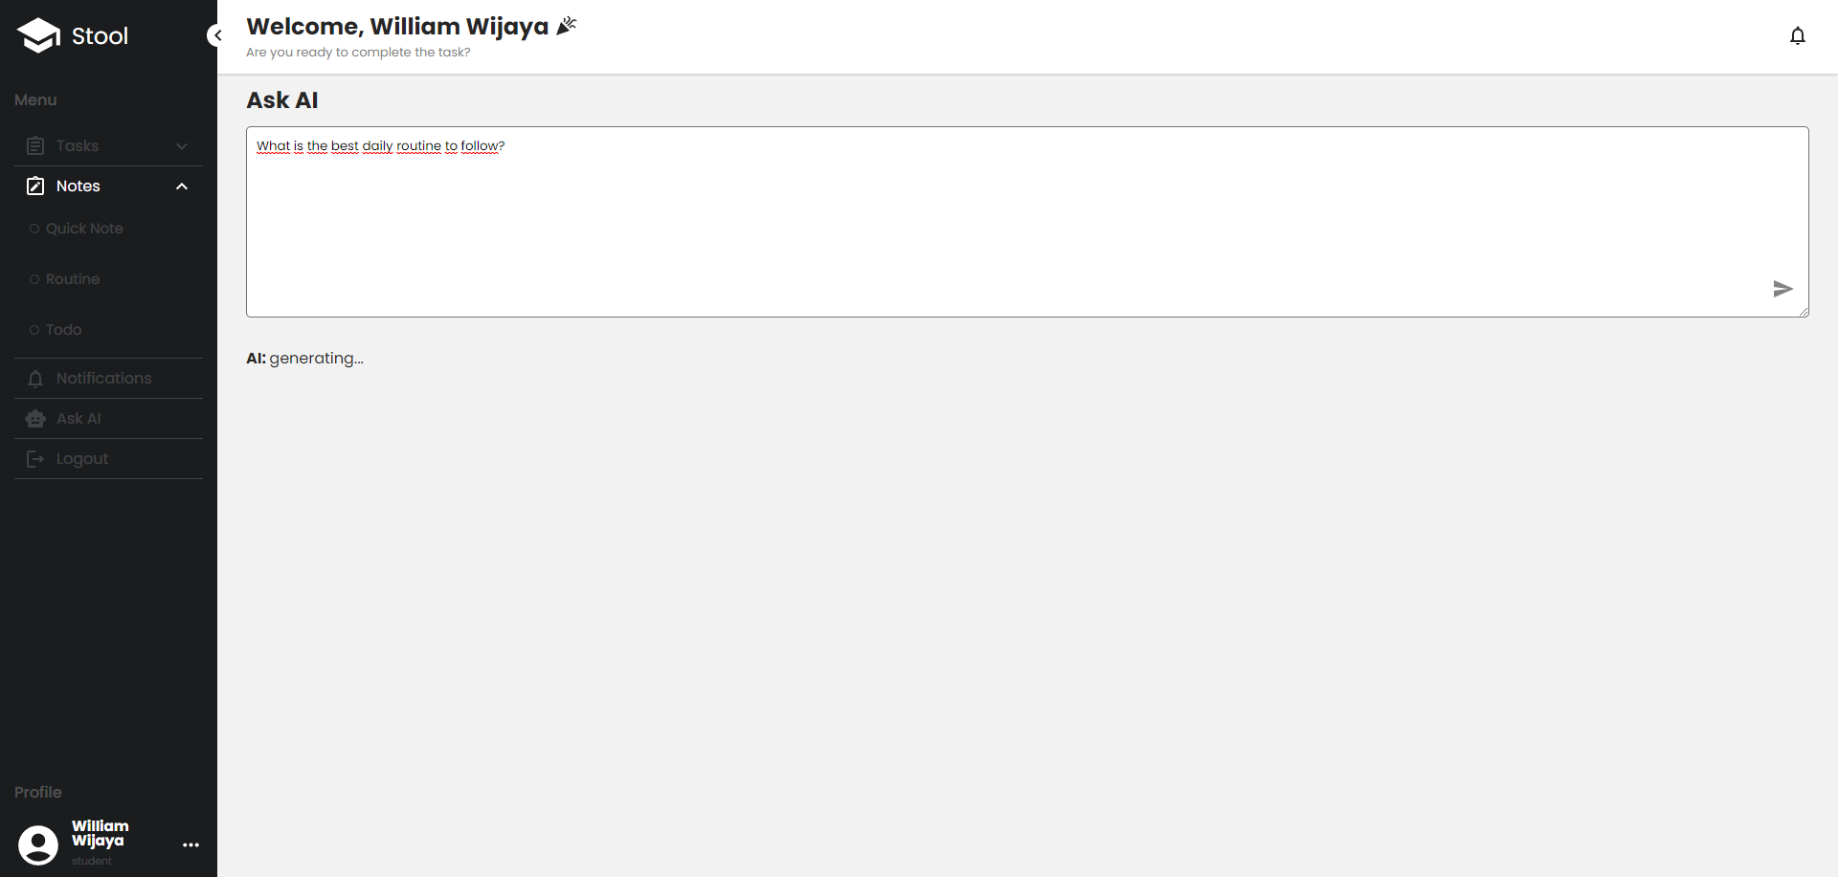
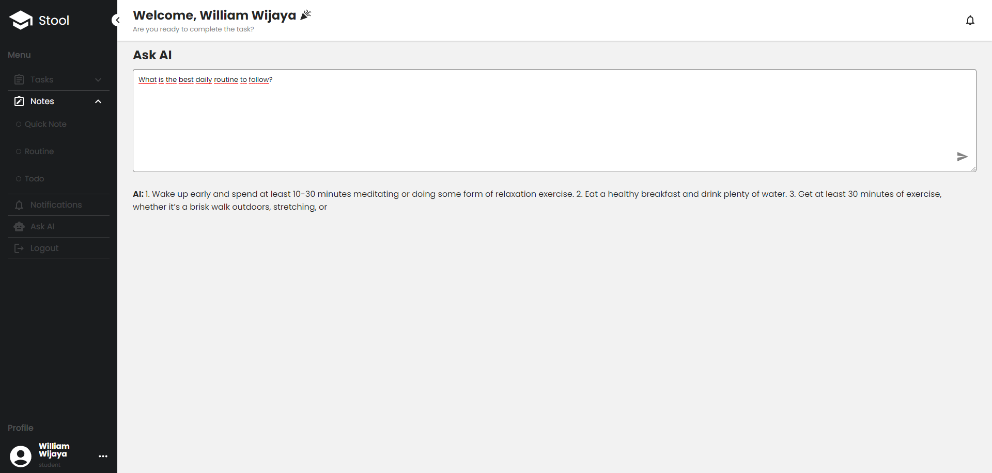
Ask AI
User dapat menggunakan Ask AI fitur untuk berbagai macam, contoh seperti membuat routine yang terbaik untuk pagi hari

Slide 18
Thank you
Semoga aplikasi Stool dapat membantu user terutama mereka yang menjalani sekolah online

